Slide 1

Бр ак

Slide 2

Виды брака по отношению к законодательству
Зарегистрированный гражданский брак
Церковный брак
Фактический брак
Гражданские партнёрства и союзы

Slide 3
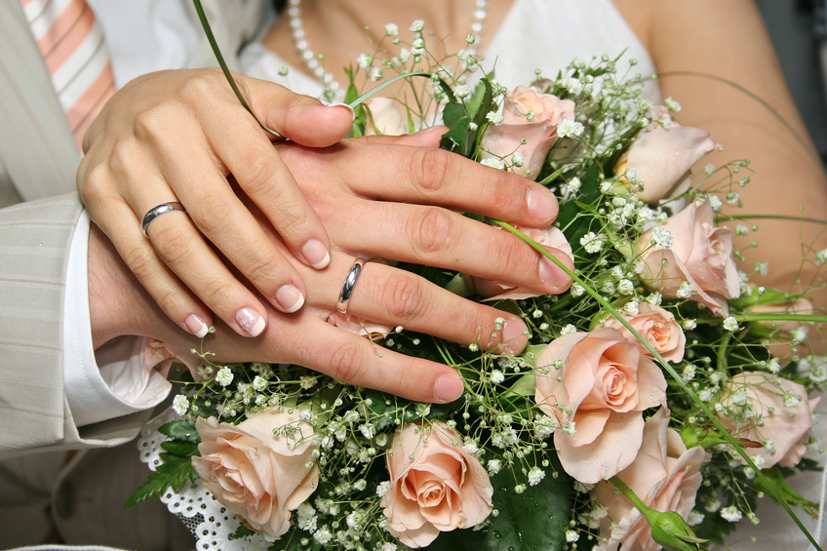
Особые формы брака

Slide 4
Полигиния (многожёнство) — одновременное состояние мужчины в браке с несколькими женщинами.

Slide 5
Полиандрия — одновременное состояние женщины в браке с несколькими мужчинами.

Slide 6
Временный брак — в отдельных странах законодательство признаёт его юридическую силу.

Slide 7

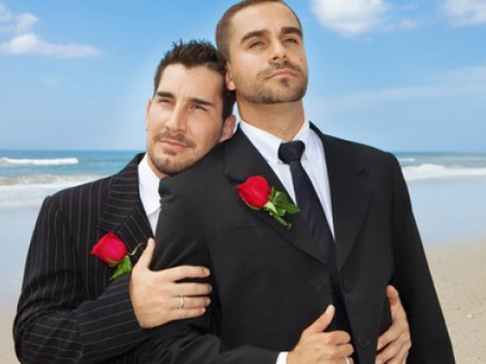
Однополый брак — брак между лицами одного пола.

Slide 8

Виды брака по цели заключения

Slide 9
Брак по договорённости — это практика, в которой кто-то, кроме самой пары, делает подбор жениха или невесты, тем временем укорачивая или вовсе опуская процесс ухаживания.

Slide 10
Брак по любви — это союз двух лиц, основанный на взаимной любви, привязанности, влечении и обязательствах.

Slide 11
Брак по расчёту — это брачный союз, заключаемый не по причинам отношений, семьи или любви.

Slide 12
Брак по принуждению - это термин, применяемый для описания брачного союза, в котором одна или обе стороны женились без его или её согласия или против его или её воли при содействии их родителей или третьей стороны (свата) при подборе супруга, хотя разница между последними двумя может быть незначительной.

Slide 13
Брак «по залёту» — это вид брака по принуждению в случае незапланированной беременности.

Slide 14
Фиктивный брак — притворная регистрация брака без намерения обеих сторон или одной из них создать семью.

Slide 15
Компенсационный брак — это традиционная практика браков по принуждению девушек для решения межплеменных распрей

Slide 16
Политический брак — брак, заключённый из соображений политической выгоды.

Slide 17
«Белый брак» — брак, вступая в который, супруги сознательно отказываются от сексуальных отношений, преследуя исключительно духовные цели.

Slide 18
Брак по заданию — брак, заключённый агентами спецслужб по заданию руководства.

Slide 19
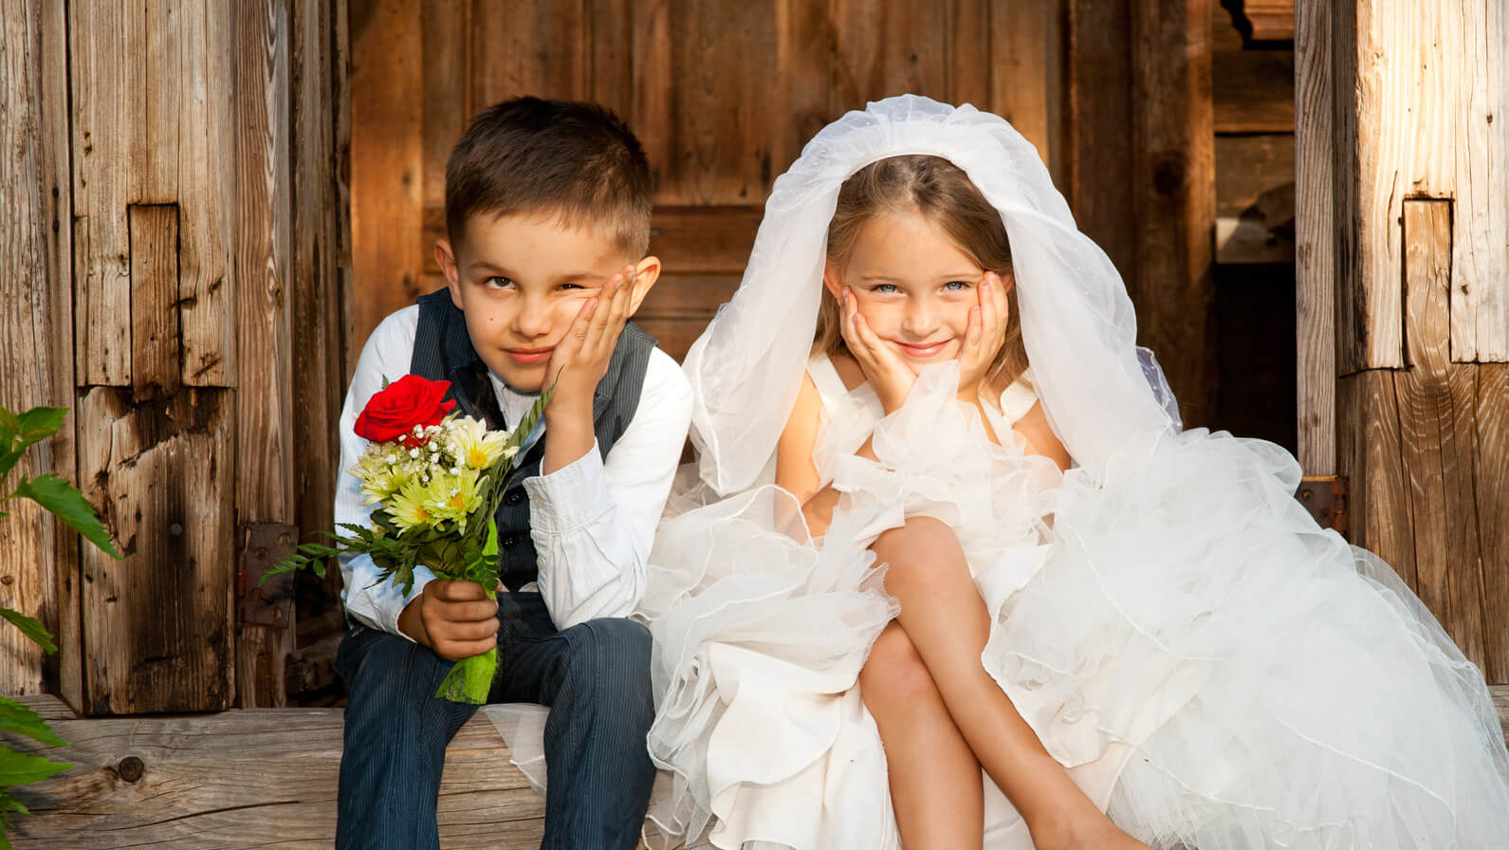
Брачный возраст

Slide 20
Готовность молодёжи к браку
Физическая зрелость.
Социальная зрелость.
Этико-психологическая готовность к браку.

Slide 21
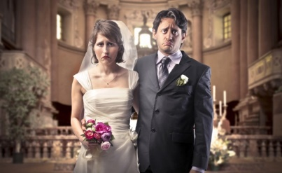
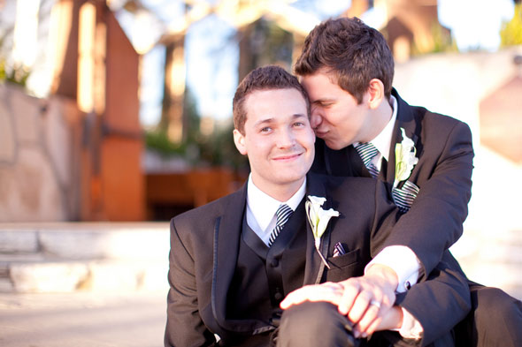
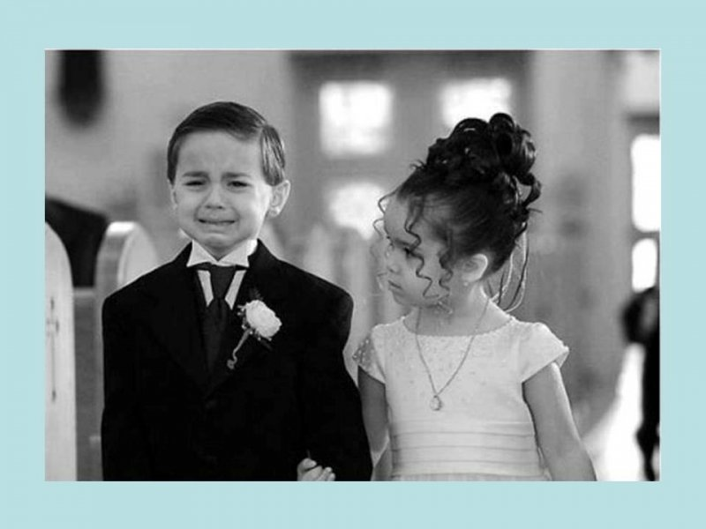
Расторжение брака

Slide 22
В законодательстве государств
Брак — это добровольный союз. Для заключения брака необходимо свободно и добровольно выраженное взаимное согласие лиц, вступающих в брак.
Брак — это союз мужчины и женщины, поскольку в Российской Федерации признаётся и охраняется государством союз только между мужчиной и женщиной.
Брак — это равноправный союз, что предполагает наличие равных прав и обязанностей у каждого из супругов в браке.
Брак — это союз, заключённый с соблюдением определённых правил, установленных законом. Оформление брака должным образом является доказательством вступления граждан в брачную общность, которую государство берёт под свою защиту.

Slide 23
Условием заключения брака являются:
добровольное согласие лиц, желающих заключить брак;
достижение лицами, желающими заключить брак, брачного возраста (по общему правилу — восемнадцать лет, но можно заключить брак в возрасте от 16 до 18 лет, при наличии согласия органов местного самоуправления, а также возраст может быть снижен в случае, если субъектом РФ будет принят закон о снижении брачного возраста, семейное законодательство РФ не устанавливает предел, до какого можно снижать брачный возраст, поэтому у каждого субъекта свои НПА по этому поводу).

Slide 24
В России не допускается заключение брака
если одно из лиц уже состоит в зарегистрированном браке;
между близкими родственниками (родителями и детьми, дедушкой, бабушкой и внуками, полнородными и неполнородными братьями и сёстрами;
между усыновителями и усыновлёнными;
если хотя бы одно лицо признано судом недееспособным вследствие психического расстройства.

Slide 25
Особенности регистрации заключения брака с иностранными гражданами

Slide 26
Признание браков, заключённых за рубежом

Slide 27
Попытки легализации однополых браков

Slide 28
Задача
В суд по месту жительства обратилась гражданка Крамаренко с иском о признании недействительным брака с гражданином Петровым.
В исковом заявлении указывалось, что ответчик вступил в брак без намерения создать семью и руководствовался лишь желанием получить прописку в г. Москве. Ввиду этого, между супругами отсутствует чувство любви, сложились неприязненные отношения, а ответчик собирается в ближайшее время разделить жилую площадь через суд.
Петров возражал против предъявленных требований. Он пояснил суду, что вступил в брак по любви, но в последствии между супругами по вине истицы начались разлады. Ответчик также указал, что с истицей они прожили совместно 2,5 года, он всегда приносил зарплату домой, заботился о жене и ее малолетнем сыне от первого брака. Ввиду возникших неприязненных отношений между ним и женой и невозможностью из-за этого совместного проживания, он действительно собирается разделить их жилую площадь.

Slide 29
Какое решение должен принять суд по иску Крамаренко?

Slide 30
Семейное право

